Slide 1



Projet 3
Concevez une application au service de la santé publique
Letizia Pichon
Octobre 2021

Slide 2
Présentation de la mission
Objectifs du projet:
Concevoir une application innovante en lien avec l’alimentation
Ressource:
Jeu de donnée Openfoodfact
1

Slide 3
I. Présentation de l’application
2

Slide 4
est un application qui permet aux utilisateurs de :
Suivre sa consommation de sucre, sel, protéines, gras, calories et glucides
Améliorer son alimentation
Connaitre le nutriscore d’un produit même s’il en a pas
Utilisateurs cible :
Personnes qui souhaitent améliorer leur hygiène alimentaire
Personnes qui suivent des régimes alimentaire
3

Slide 5


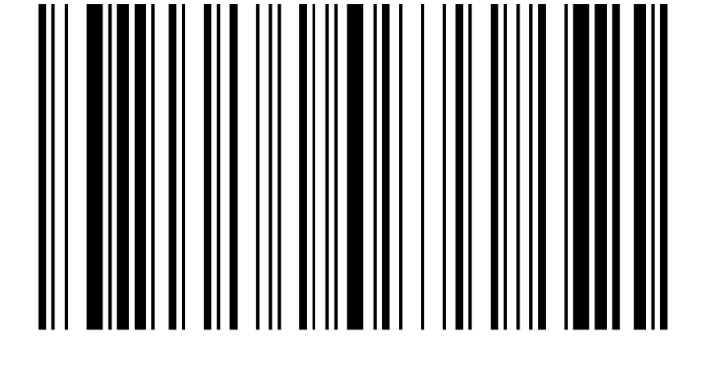




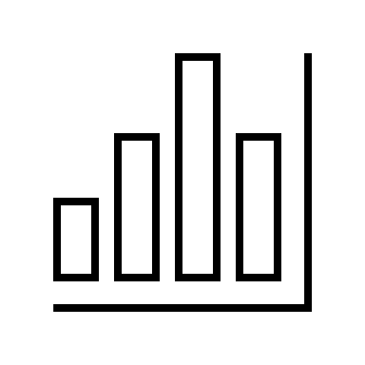


- fonctionnalités
Monitor
Page 1 – Identifier le produit
food
Sélectionner le produit
Identifier le produit
Ou nom du produit
Ajouter la quantité consommé
Quantité
g
ajouter
nutriscore
Ajouter le produit ou calculer le nutriscore
4

Slide 6
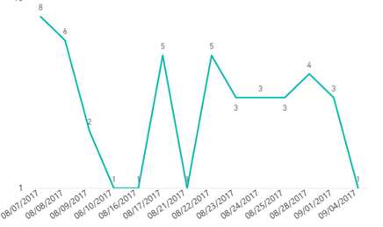
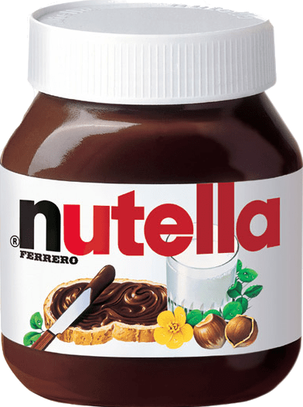


- fonctionnalités
Monitor
Page 2 – statistiques
food
Semaine
Sucre
Sélectionner la période
129 g
Consumés cette semaine
-14 % par rapport à la semaine dernière
Sélectionner le nutriment
Produits consommés
Quantité consommé: 60 g
Quantité de sucre: 15 g
Visualiser les graphiques et les produits consommés
5

Slide 7

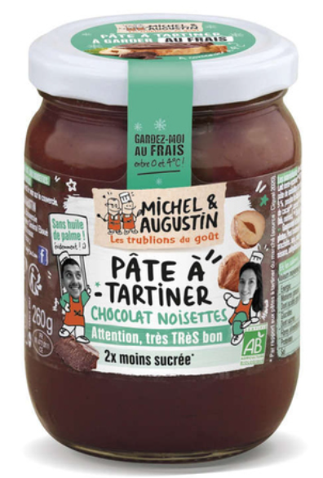



- fonctionnalités
Monitor
Page 3 – recommandation
food
Produits recommandés :
Filtres :
Visualiser les produits recommandés et les filtrer par rapport au nutriscore , la catégorie du produit etc…
nutriscore
catégorie
autres
6

Slide 8
II. Nettoyage des données
7

Slide 9

Présentation des données
Les données proviennent du site
Taille du jeu de données:
1 928 697 produits
186 colonnes
Premier filtre:
Enlever tout les produits qui ne sont pas vendu en France:
On a 831 216 produits
8

Slide 10
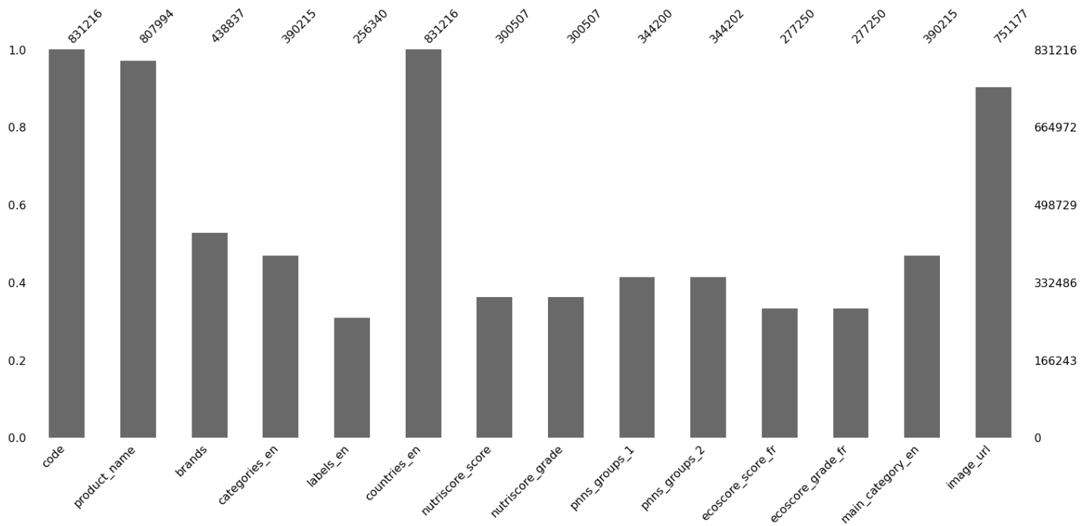
Nettoyage des colonnes - colonnes informations
Nombre de colonnes : 75
Filtres :
Colonnes qui ont 70% de valeurs manquantes
Colonnes dupliquées (ex: ‘labels’ et ‘labels_en’)
Colonnes qui seront utiles à l’analyse
Nombre de colonnes final : 10
9

Slide 11
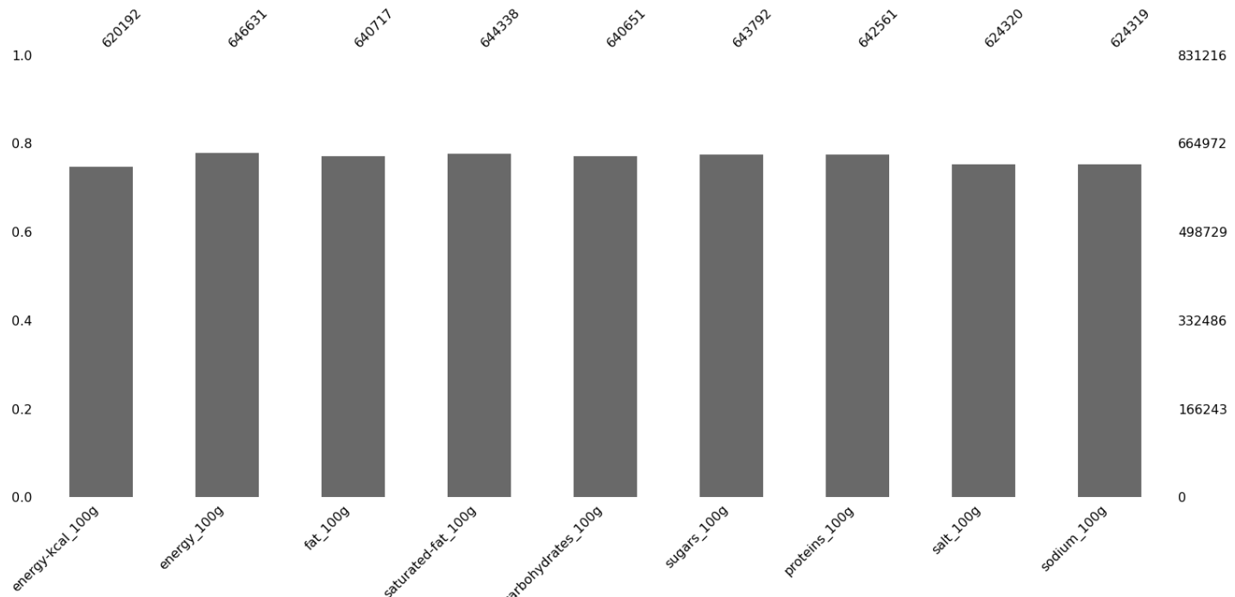
Nettoyage des colonnes - colonnes nutriments
Nombre de colonnes : 111
Filtres :
Colonnes qui ont 70% de valeurs manquantes
Nombre de colonnes final : 9
10

Slide 12
Nettoyage des produits
Nombre de lignes : 831 216
Filtres :
Duplicates code bar
Produits qui n’ont pas de nom
Produits dont l’un des nutriments a une valeur aberrante
Imputation de valeurs manquantes :
Prédiction de la colonnes energy-kcal_100g avec la colonnes energy_100g
Imputer par 0 quand valeur nulle
Prédiction des nutriscores
Nombre de lignes et colonnes final : 318 898 , 21
11

Slide 13
III. Analyse des données
12

Slide 14
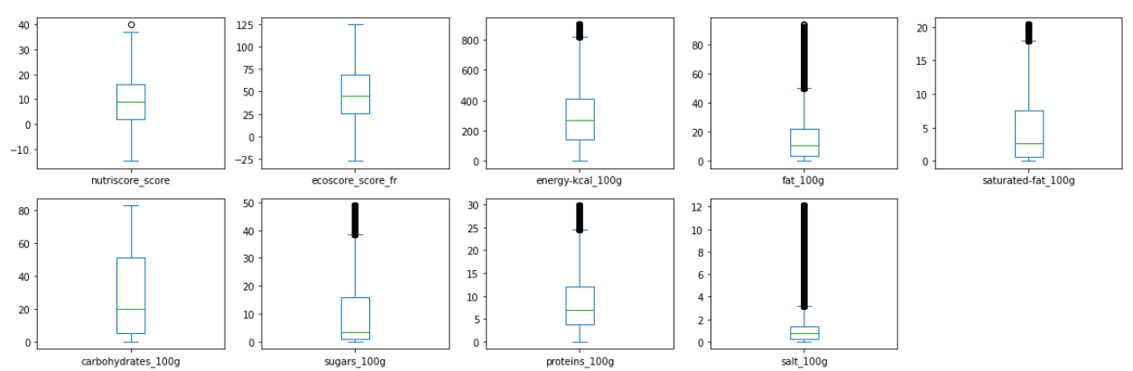
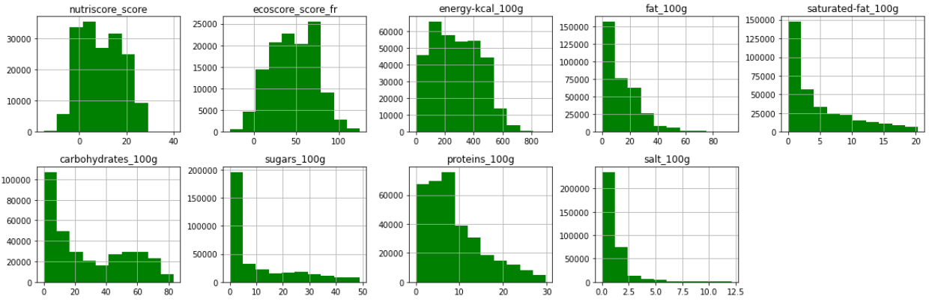
Analyses univariées – variables numériques
13

Slide 15
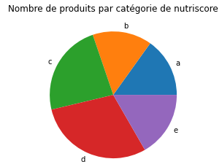
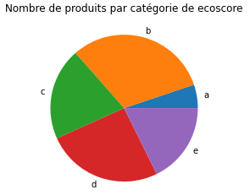
Analyses univariées – variables catégorielles
170 990 produits n’ont pas de nutriscore
=> Peu de produits ont un nutriscore elevé
212 203 produits n’ont pas de ecoscore
14

Slide 16
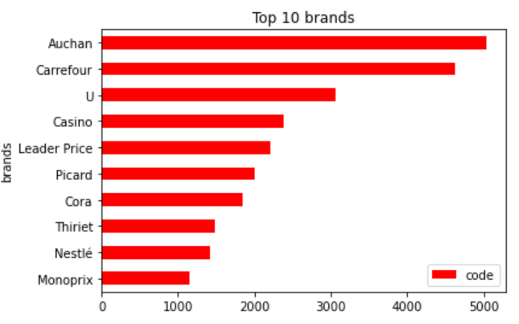
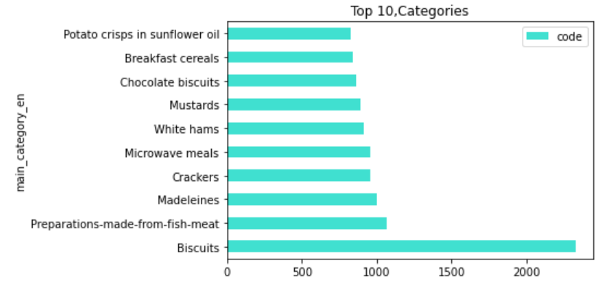
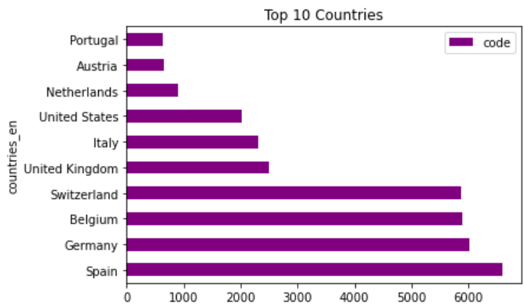
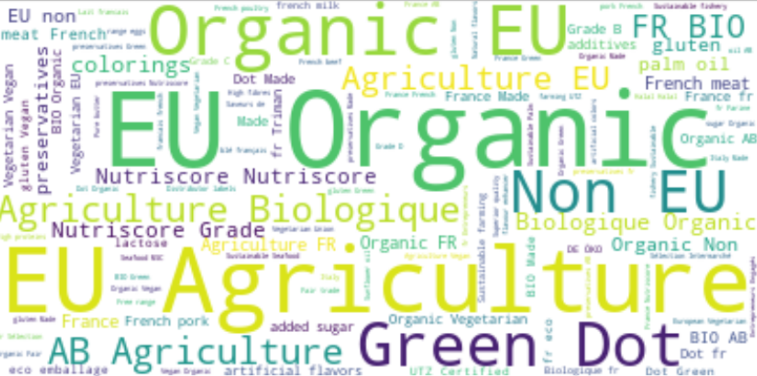
Analyses univariées – variables catégorielles
23 252 marques n’ont qu’un seul produit dans notre dataset
WorldCloud de la colonne Label
15

Slide 17
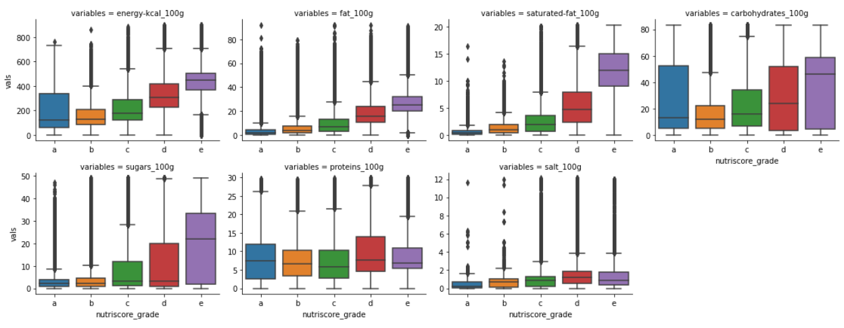
Analyses multivariées
Les nutriments pour lesquels il existe une plus grande différence entre les catégories nutriscore sont les graisses, le sucre et le sel.
16

Slide 18
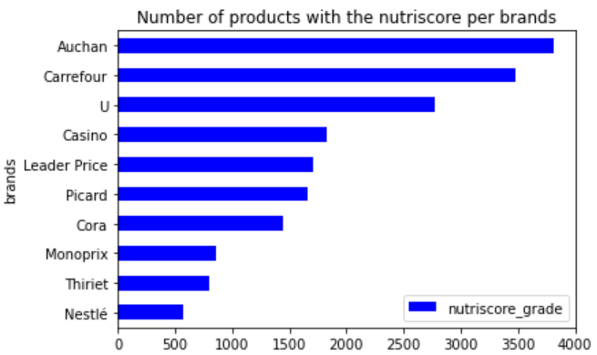
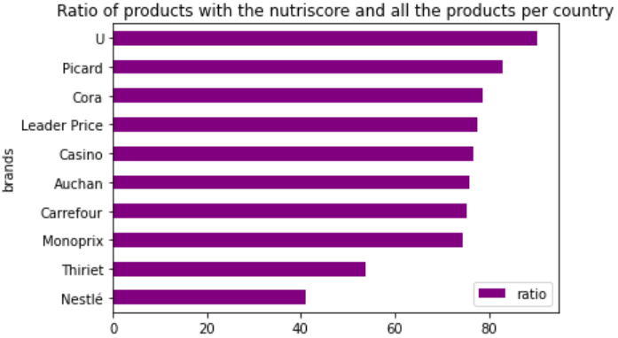
Analyses multivariées
On observe que les marques qui ont le plus de produits avec un nutriscore sont les marques de supermarchés
17

Slide 19
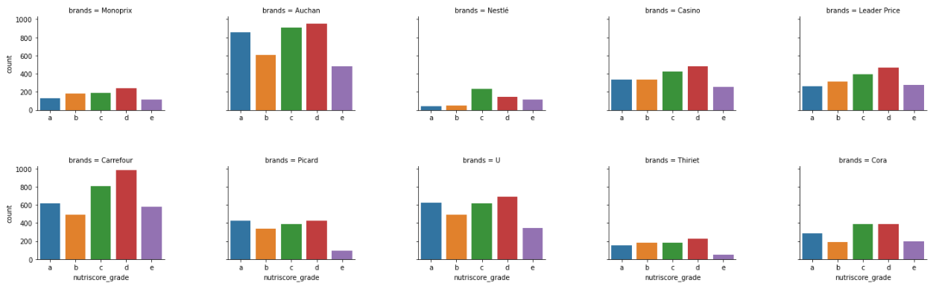
Analyses multivariées
On observe que dans le top 10 des marques avec le plus de produits ont retrouve majoritairement des produits avec un nutriscore c et d
18

Slide 20
ANOVA
Hypothèse nulle:
Les produits ayant un nutriscore indéfini ont la même moyenne sur la quantité de sucre, de sel, de protéines, de kcal, de graisses, de graisses saturées et de glucides pour 100g que les produits ayant un nutriscore de classe d ou e.
Pour effectuer un test ANOVA les données doivent respecter 2 conditions:
Les observations sont normalement distribuées = test de Shapiro
Les observations de chaque échantillon ont la même variance = test de Levene
Le jeu de donnée ne respecte pas les deux conditions les résultats ne sont pas valides
19

Slide 21
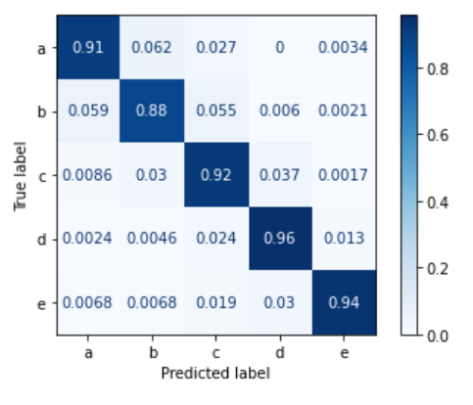
Classification
Objectif : Prédire les nutriscores pour les produits qu’ils ont non pas.
Données : Pour chaque produits on récupère tous les nutriments
Modèle : Xgboost (Cross validation, tuning des hyperparamètres)
Accuracy : 0.92
20

Slide 22
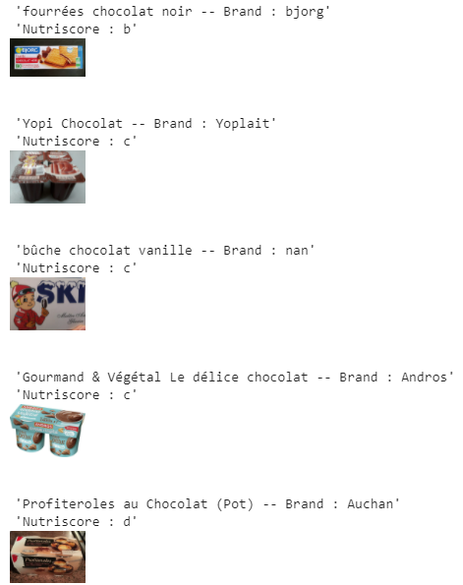
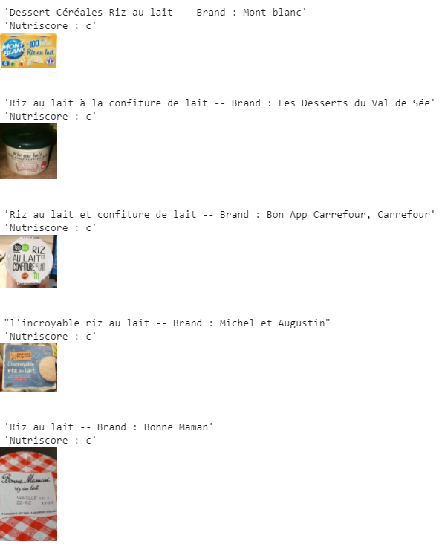
Système de recommandation – exemple
Recommandation du top 5 :
Input de l’utilisateur (ex: gâteau au chocolat) ou Code bar (ex: Riz au lait)
21
Notes:
User story et capture de résultats

Slide 23
Conclusion
Fonctions implémentées pour l’application:
Calcul des statistiques sur les nutriments
Prédiction du nutriscore
Système de recommandation
Limites :
Beaucoup de données aberrantes pour les nutriments
Beaucoup de données manquantes sur les labels
Perspectives :
Intégrer les labels dans la recommandation
Reconnaissance par image du produit (code bar)
Recommandation par rapport aux nutriments
22
Notes:
Résumer en mesure de proposer des produits, donner les statistiques, on va recommander les produits avec les meilleurs qualite associer a une produits. Pour les macro nutriments imputation par 0
Limite et perspectiive
Limite : donnees aberantes
Pas de marque
Perspective:
Label → bio; veg etc
Reconnaissance par image code bar
Conclure sur l’interet de l’application

